Slide 1
Кибердата
Борисова Варвара РИ-180015
Колпаков Михаил РИ-180015
Никифоров Дмитрий РИ-180015
Коваленко Дмитрий РИ-180015
Руководитель: Шадрин Д. Б.

Slide 2
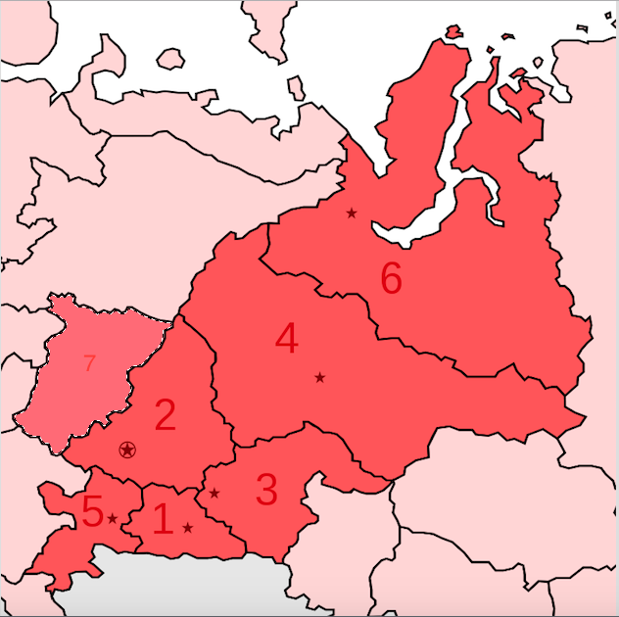
Целевая аудитория. Кто?
Абитуриенты Уральского федерального округа (УрФО) и Приволжского федерального округа.
Курганская область
Свердловская область
Тюменская область
Ханты-Мансийский АО – Югра
Челябинская область
Ямало-Ненецкий АО
Пермский край

Slide 3
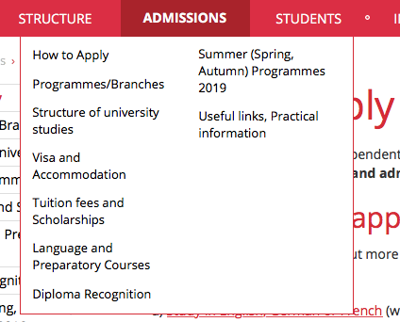
+ Достоинства
Присутствует меню с тематической рубрикой.
Встроенное всплывающее меню с подразделами.

Slide 4
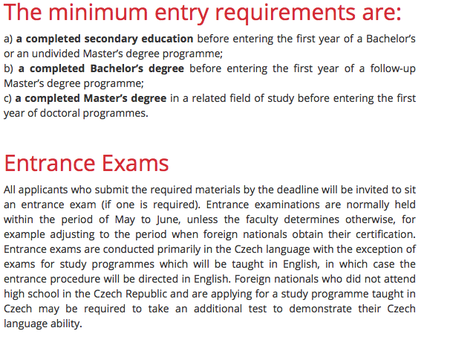
- Недостатки
Много сплошного текста
Нет ссылок на соц. сети

Slide 5
+ Достоинства
Присутствует меню с тематическими рубриками

Slide 6
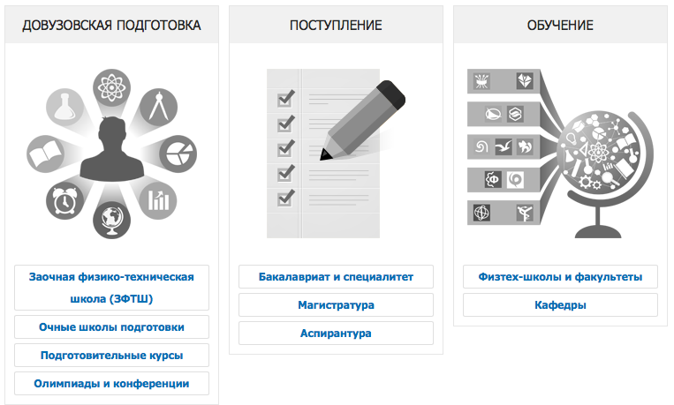
Недостатки
Серые иконки теряются на белом фоне
Нажав на иконку нельзя перейти к определенному разделу

Slide 7
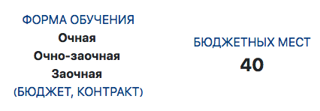
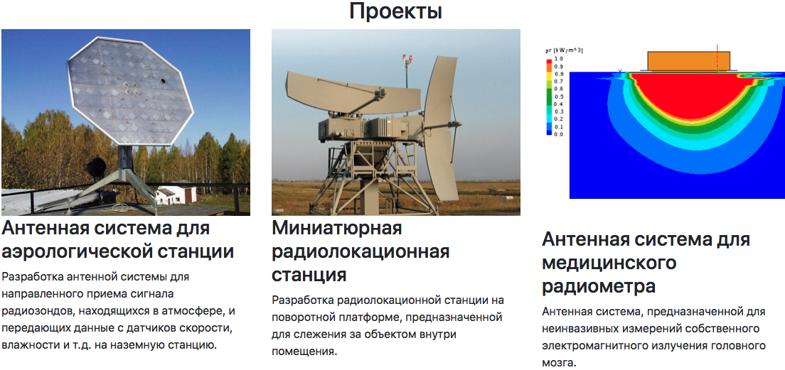
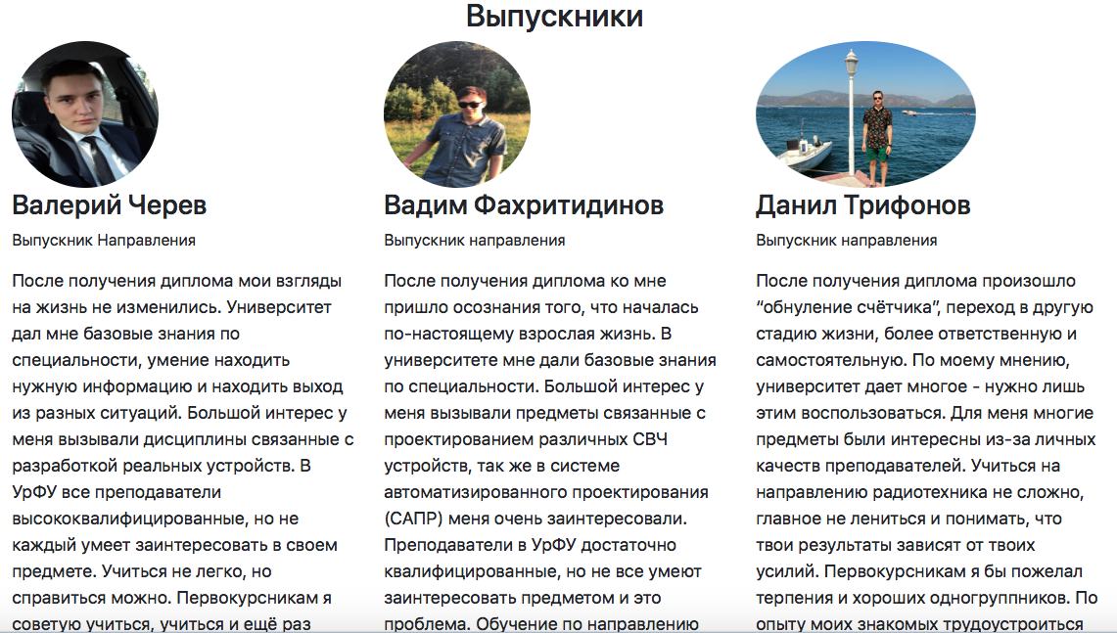
Информация о поступлении
Проекты
Перспективы

Slide 8
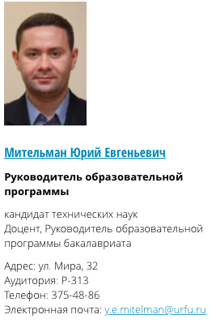
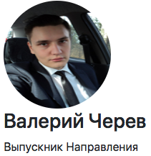
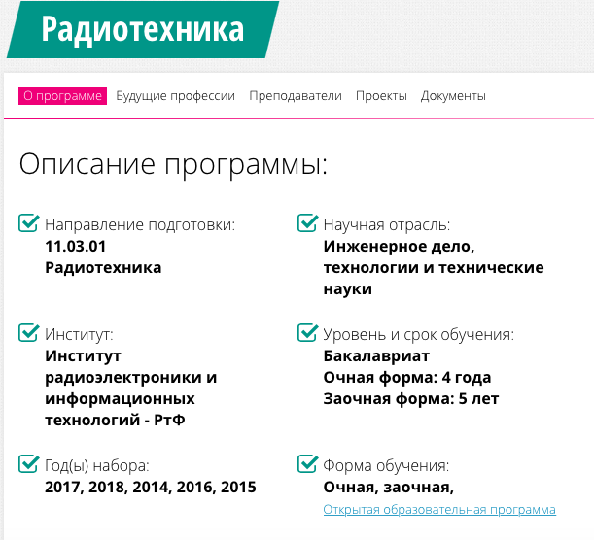
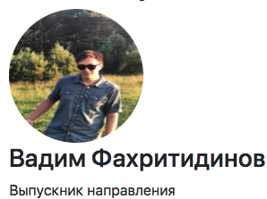
Сбор информации
Выпускники направления
Сайт УрФУ
Директор направления

Slide 9
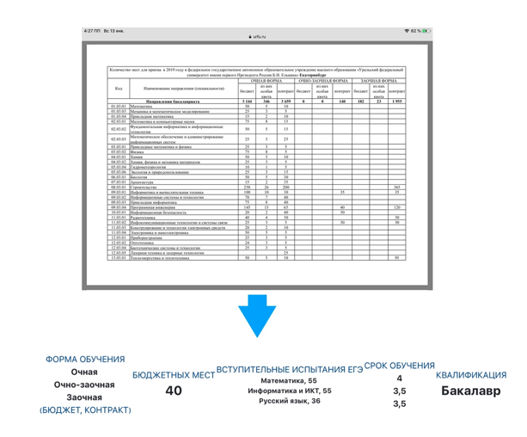

Slide 10
Создание сайта
React
Bootstrap
TypeScript
Fuse-box
CSS
HTML
Git (gitlab powered)
Jest
Google Lihthouse

Slide 11
